Slide 1

Физика · Динамика
Законы Ньютона
Три закона, описывающие движение и взаимодействие тел
Notes:
Здравствуйте! Сегодня мы поговорим об одном из важнейших разделов физики — динамике, а именно о законах Ньютона. Эти три закона лежат в основе классической механики и объясняют, как движутся тела и как они взаимодействуют друг с другом. Давайте начнём!

Slide 2

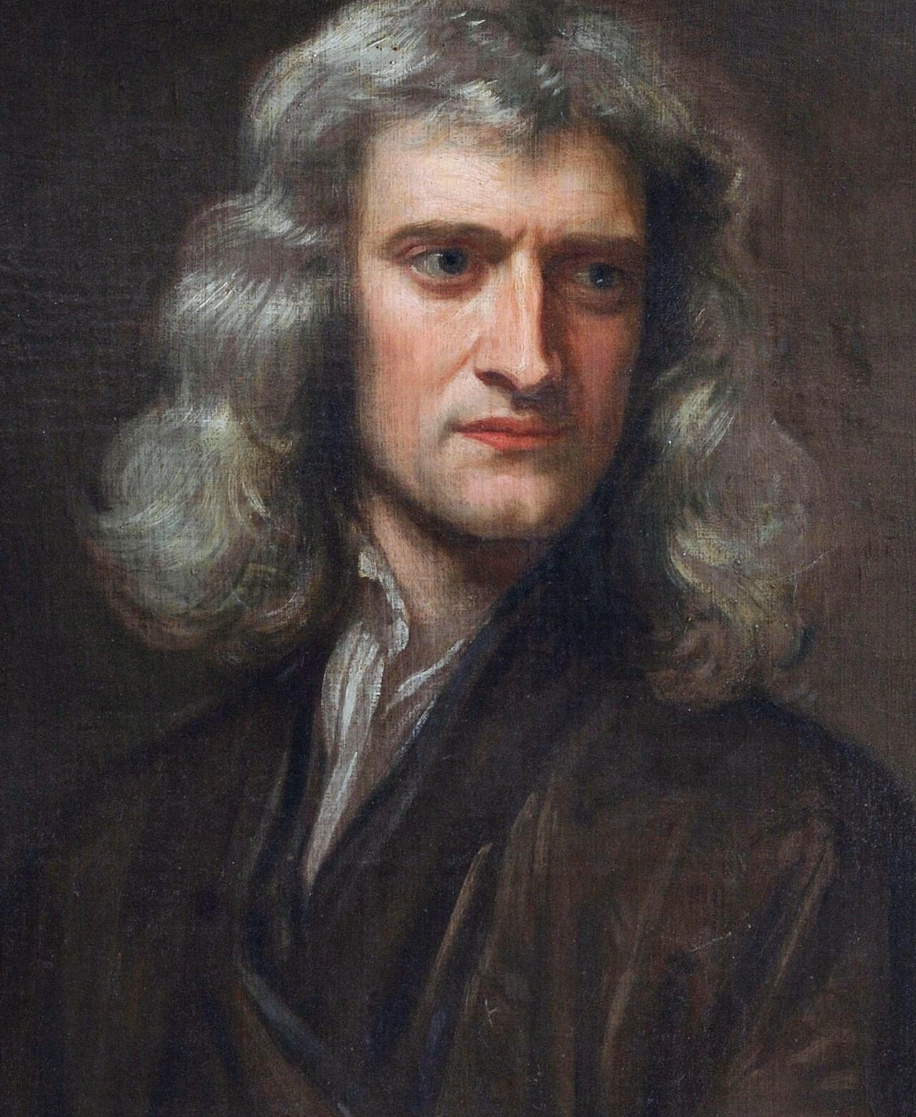
Исаак Ньютон
Английский физик, математик, астроном
Исаак Ньютон (1643–1727) — один из величайших учёных в истории. Сформулировал три закона движения и закон всемирного тяготения, заложив основы классической механики.
1643–1727
3
Годы жизни
Закона движения
Notes:
Перед нами портрет Исаака Ньютона — человека, чьи открытия изменили мир. Он родился в 1643 году в Англии и прожил 84 года. За свою жизнь он сформулировал три закона движения и закон всемирного тяготения. Именно эти законы мы сегодня подробно разберём. Давайте начнём с того, что изучает динамика.

Slide 3

Основы динамики
Что изучает динамика?
Раздел механики Динамика изучает движение тел под действием сил.
Главный вопрос Почему тело движется так, а не иначе? Ответ — в законах Ньютона.
Ключевые понятия Сила, масса, ускорение — основа динамики.
Notes:
Динамика — это раздел механики, который отвечает на вопрос, почему тела движутся именно так, а не иначе. Она изучает движение под действием сил. В отличие от кинематики, которая просто описывает движение, динамика объясняет его причины. Основные понятия — сила, масса и ускорение. Именно на них опираются три закона Ньютона, которые мы разберём дальше.

Slide 4

Тело сохраняет состояние покоя или равномерного прямолинейного движения, пока воздействие других тел не вынудит его изменить это состояние.
Первый закон Ньютона (Закон инерции), 1687
Обсудим
Примеры: движение автомобиля при резком торможении, предмет на столе в движущемся поезде.
Notes:
Первый закон Ньютона, или закон инерции, формулируется так: тело сохраняет состояние покоя или равномерного прямолинейного движения, пока на него не подействуют другие тела. Этот закон объясняет, почему при резком торможении автомобиля пассажиры наклоняются вперёд – их тело стремится сохранить скорость. А если вы едете в поезде и поставите стакан на столик, он останется на месте, пока поезд движется равномерно. Закон инерции – основа для понимания движения. Далее мы рассмотрим второй закон Ньютона.

Slide 5
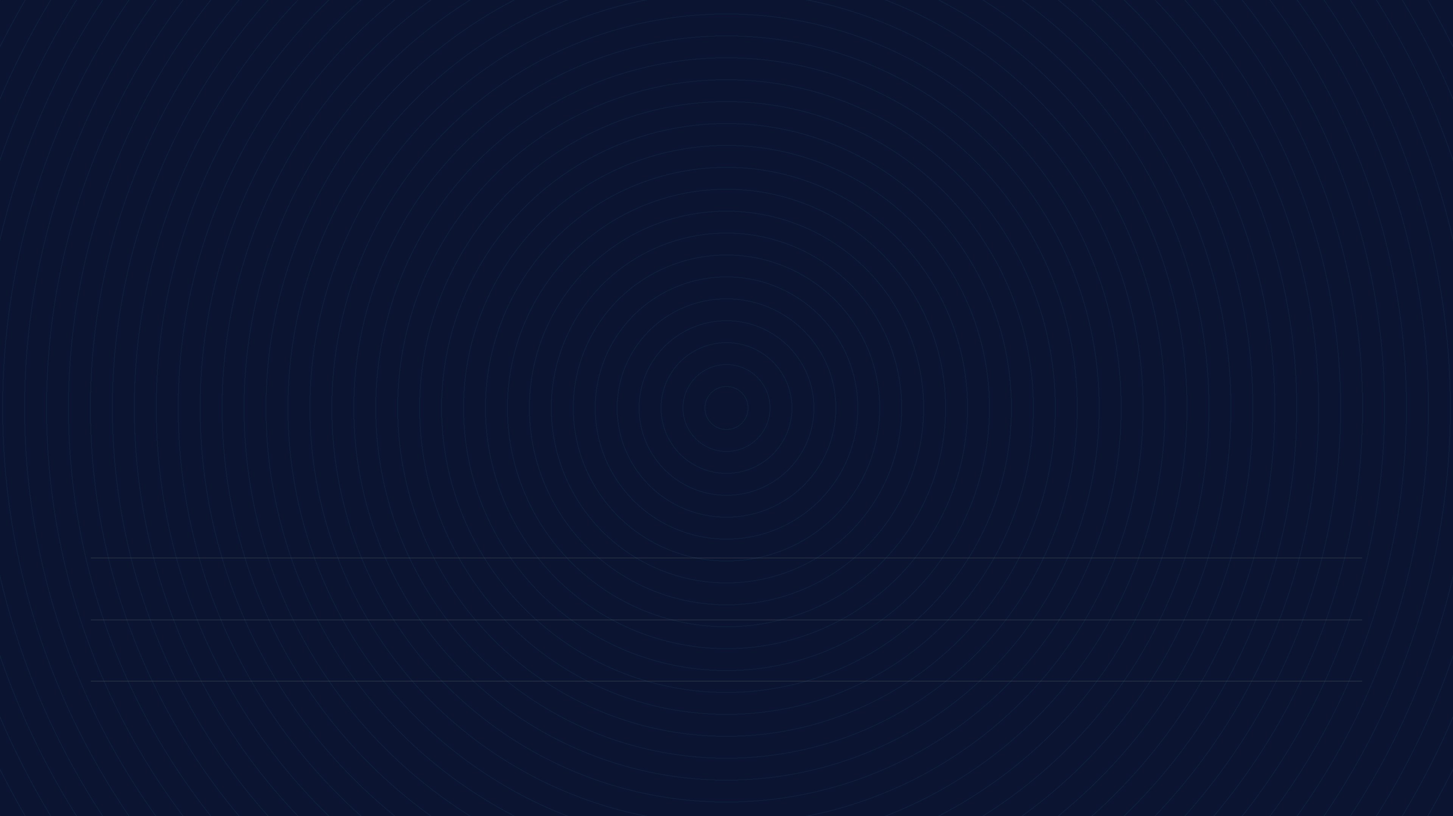
Второй закон Ньютона
Ускорение тела прямо пропорционально равнодействующей приложенных сил и обратно пропорционально массе.
F=m⋅a
FFF
Равнодействующая (сила)
Н (ньютон)
mmm
Масса
кг
aaa
Ускорение
м/с²
Закон применим для материальных точек и поступательного движения в инерциальных системах отсчёта.
Notes:
Второй закон Ньютона — главный закон динамики. Он связывает силу, массу и ускорение. Формула F = ma показывает, что ускорение прямо пропорционально силе и обратно пропорционально массе. Например, тяжёлую тележку разогнать сложнее, чем лёгкую, а сильный удар по мячу придаёт ему большее ускорение. Этот закон лежит в основе расчёта движения любых тел — от автомобилей до космических кораблей. Теперь перейдём к третьему закону.

Slide 6

Третий закон Ньютона
Действие
Противодействие
Человек толкает лодку назад — Лодка толкает человека вперёд
Нога давит на землю назад — Земля давит на ногу вперёд
Ракета выбрасывает газы вниз — Газы толкают ракету вверх
Оружие толкает пулю вперёд — Пуля толкает оружие назад (отдача)
Общее
Силы равны по модулю и противоположны по направлению
Notes:
Третий закон Ньютона — это закон взаимодействия. Он гласит: силы, с которыми два тела действуют друг на друга, равны по величине и противоположны по направлению. Рассмотрим примеры. Когда вы прыгаете с лодки, вы толкаете её назад, а она толкает вас вперёд. При стрельбе из ружья пуля летит вперёд, а оружие отдаёт назад. При ходьбе вы отталкиваетесь от земли, и земля толкает вас вперёд. Эти пары сил всегда равны, но направлены в разные стороны.

Slide 7

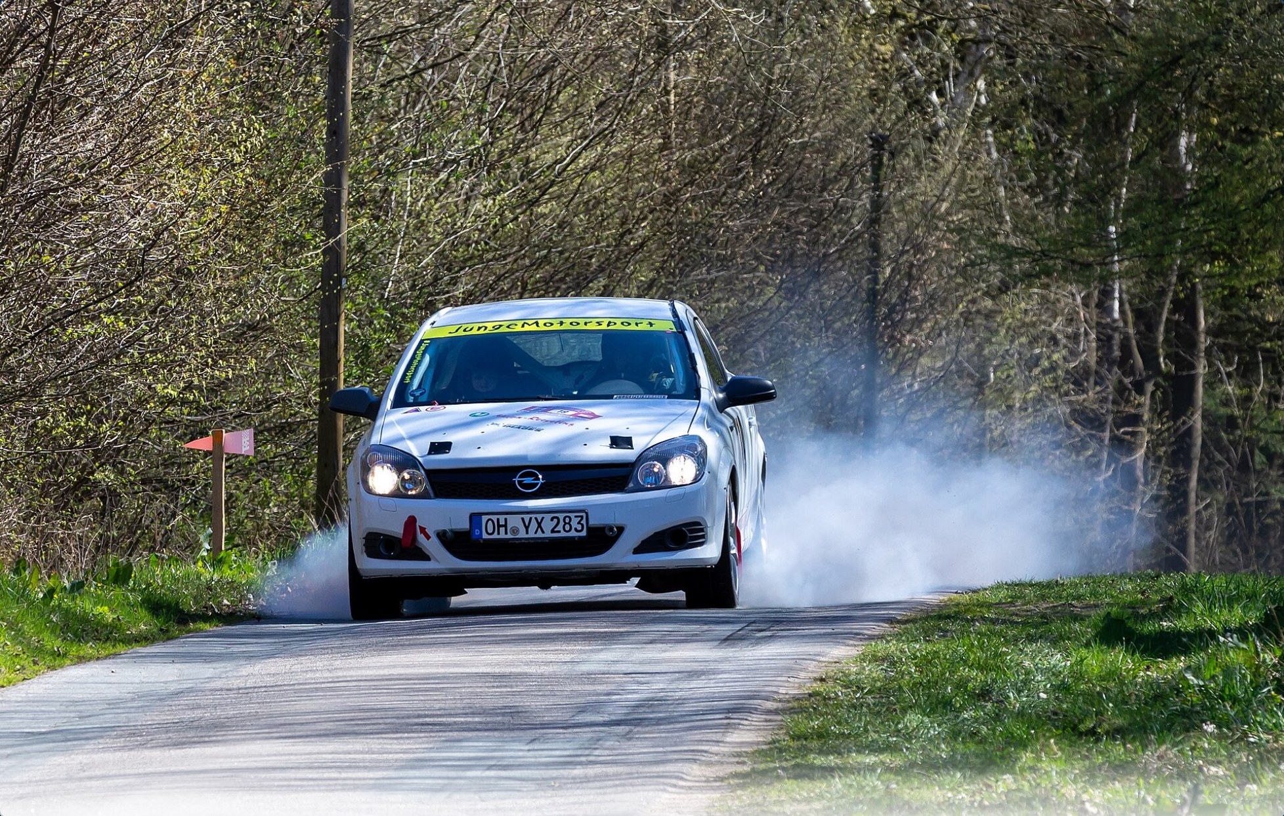
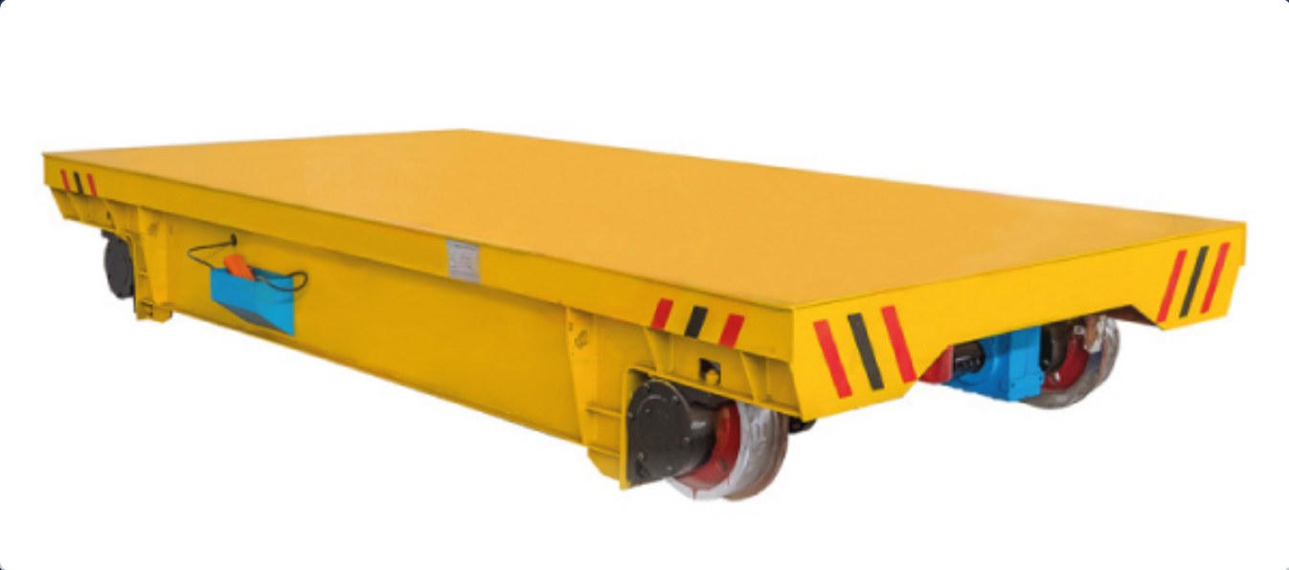
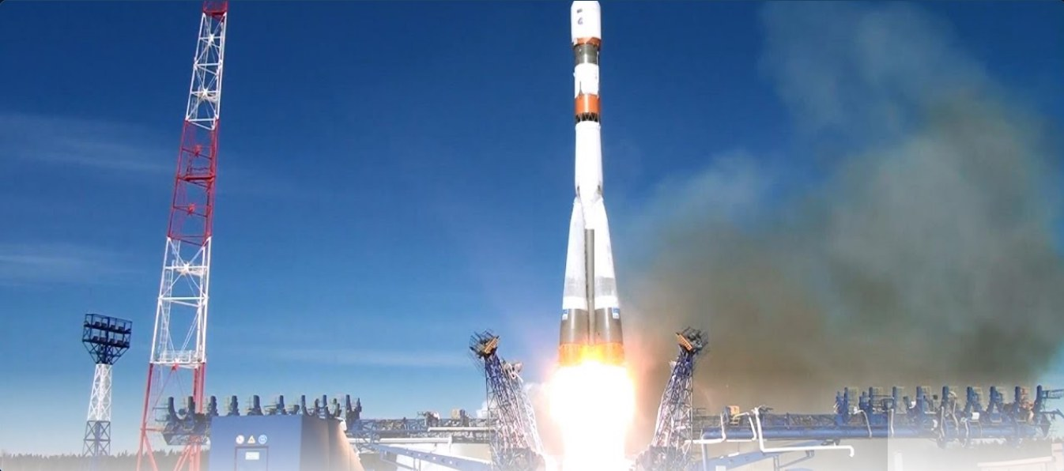
Законы Ньютона
Законы Ньютона в жизни и технике
Первый закон — инерция при торможении, второй — ускорение под действием силы, третий — реактивное движение ракет.
Второй закон: зависимость ускорения от силы и массы
Первый закон: тормозной путь автомобиля
Третий закон: реактивное движение ракет
Notes:
Посмотрите, как законы Ньютона работают вокруг нас. Когда автомобиль резко тормозит, пассажиры наклоняются вперёд — это первый закон, инерция. Второй закон объясняет, почему чем сильнее мы толкаем тележку, тем быстрее она разгоняется. А третий закон мы видим в действии каждой ракеты: газы вырываются вниз, а ракета летит вверх. Эти принципы инженеры используют при проектировании машин, поездов и даже спортивного инвентаря.

Slide 8



Задача
Разбор задачи: второй закон Ньютона
1
2
3
Запись условия
Применение формулы
Вычисление
Дано: m = 2 кг, F = 10 Н. Найти: a.
Второй закон Ньютона: F = ma → a = F/m.
a = 10 Н / 2 кг = 5 м/с².
Notes:
Теперь разберём простую задачу, чтобы увидеть второй закон Ньютона в действии. Дано тело массой 2 килограмма, к которому приложена сила 10 ньютонов. Необходимо найти ускорение. Используем формулу F равно ma, отсюда ускорение равно сила делить на массу. Подставляем числа: 10 ньютонов делим на 2 килограмма, получаем 5 метров в секунду за секунду. Всё просто — закон работает.

Slide 9
Интересные факты о законах Ньютона
Главный труд Ньютон сформулировал законы в книге «Математические начала натуральной философии» в 1687 году.
Первый закон — закон Галилея Первый закон Ньютона также называют законом Галилея, так как Галилей впервые описал инерцию.
Единица силы — ньютон Сила измеряется в ньютонах (Н) в честь учёного.
Увлечения Ньютона Помимо физики, Ньютон занимался алхимией и теологией.
Notes:
А теперь давайте обратимся к нескольким любопытным фактам. Все три закона Ньютон изложил в своём главном труде — «Математические начала натуральной философии», вышедшем в 1687 году. Интересно, что первый закон часто называют законом Галилея, ведь именно Галилей впервые описал явление инерции. Единица силы — ньютон — названа в честь самого учёного. И мало кто знает, что Ньютон увлекался не только физикой, но и алхимией с теологией. Эти факты показывают, насколько многогранной была личность великого учёного.

Slide 10
Финал
Итог
Основа классической механики. Описывает движение тел при нерелятивистских скоростях. Позволяет предсказывать движение планет, полёт снарядов, работу механизмов.
Notes:
Итак, мы прошли путь от первого закона Ньютона до третьего. Эти три закона — настоящий фундамент, на котором держится вся классическая механика. Они объясняют, почему тела движутся или остаются в покое, как сила связана с ускорением и почему в природе всё уравновешено. Без них мы бы не смогли рассчитать траекторию ракеты или спроектировать автомобиль. Спасибо за внимание, готов ответить на ваши вопросы.

